Slide 1
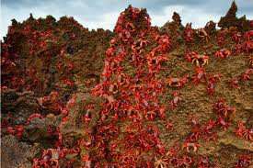
Populationsbiologi
Lærebog i økologi s. 115-120

Slide 2
Definitioner:
Population:
Mængden af samtlige individer tilhørende samme art som lever inden for et afgrænset område. Ex. Bakterier, dyr, planter.
Populationstæthed:
Antal af individer af den pågældende art pr. areal enhed.
Fødselsrate:
Antal fødsler pr. tidsenhed pr. individ i en population
Dødsrate:
Antal dødsfald pr. tidsenhed pr. individ i en population

Slide 3
Population
Mister individer: Tilfører individer:
Emigration Immigration
(udvandring) (indvandring)
Død Fødsel
N (populationsstørrelsen)

Slide 4
Populationsstørrelsen N kan skrives på formel:
N= N0 (1+f-d+i-e)
hvor N0 er det oprindelig antal individer
Regulering af en populationsstørrelse sker gennem ændring af de fire rater: f(fødsel), d(død), i(immigration), e(emigration)
Dynamisk ligevægt:
Når de fire rater ophæver hinanden og populationsstørrelsen er konstant, se tabel 25. –Det er dog ikke de samme individer der er i populationen.

Slide 5
Områdets bæreevne:
Den populationsstørrelse som et område igennem længere tid har plads, føde og andre ressourcer til.
-små svingninger omkring denne værdi kaldes fluktuationer
Alders- og kønsfordeling har også betydning for populationsstørrelsen se fig. 92. Denne figur kaldes en alderspyramide
Population i vækst Population er aftagende

Slide 6
Udbredelsesmønster:
Hvorledes de enkelte individer er fordelt på udbredelsesområdet se fig. 93. Tre mønstre:
Jævn fordeling - sjældent
Tilfældig fordeling – sker aldrig i naturen
Klumpet fordeling – Mest hyppigt i naturen da ressourcer er klumpet fordelt ex. Lys, redeplads, føde

Slide 7
Bestemmelse af en populations størrelse:
Direkte optælling
Stikprøve metoden
Fangst-genfangst

Slide 8
Direkte optælling:
Pågældende art optælles i et område.
Ulemper:
Arter flytter sig(insekter)
Arter er for små (mikroorganismer)
Derfor egner denne metode sig bedst til plantepopulationer på et begrænset område
Stikprøvemetoden:
Tæller individer på et lille område og ganger op med forholdet mellem hele arealet og stikprøve arealet. Mest anvendte metode til bestemmelse af populationstæthed.
Ulemper :
Det lille område er måske ikke repræsentativt
Hvis populationen er klumpet fordelt giver det et upræcist resultat (løsning: tag flere stikprøver)

Slide 9
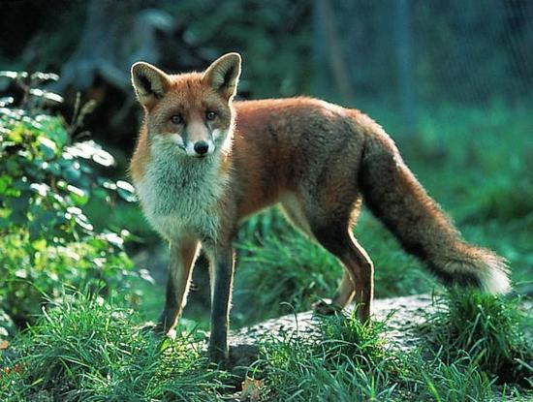
Fangst-genfangst:
Bruges til større dyr der strejfer frit omkring.
Eksempel: Mærkning af ræve med clips (N1), de slippes løs og efter en rum tid fanges der igen nogle ræve (N2). I N2 findes både mærkede (M - ræve) og ikke mærkede ræve.
Ud fra de tre tal N1, N2, M kan man få et rimelig skøn over den samlede ræve population i området.
N1 = M , P = populationsstørrelsen
P N2
Ex. N1 = 25 ræve, N2 = 30 ræve, M = 15 ræve
25 = 15 , P = 50 ræve
P 30

Slide 10
…Fortsat
Forudsætter:
Ingen emigration af M - ræve
M - ræve har fordelt sig jævnt fordelt i pop.
Ingen M – ræve er blevet handicappede af mærkning
Andre eksempler: Halsbånd – rådyr, fugle – ringmærkning, Biller og isbjørne – maling, Radioaktiv mærkning, radiosender

